Slide 1
ХАНТЫ-МАНСИЙСКИЙ АВТОНОМНЫЙ ОКРУГ - ЮГРА
МУНИЦИПАЛЬНОЕ ОБРАЗОВАНИЕ
ОКТЯБРЬСКИЙ РАЙОН
МУНИЦИПАЛЬНОЕ ОБЩЕОБРАЗОВАТЕЛЬНОЕ УЧРЕЖДЕНИЕ
«УНЪЮГАНСКАЯ ОБЩЕОБРАЗОВАТЕЛЬНАЯ ШКОЛА №1»
Исследовательская работа
«Живые кондиционеры»
Автор : Голуб Александр , Рычкалов Артём , учеников 4-б класса
Руководитель: Сычёва Светлана Николаевна ,
учитель начальных классов высшей квалификационной категории,
МОЦУ «Унъюганская СОШ №1»
Унъган 2012

Slide 2
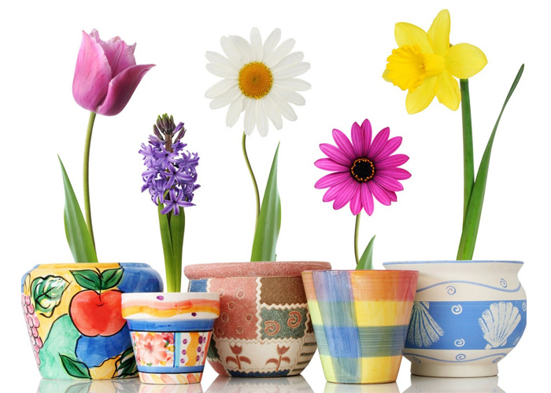
Цель работы:
Обобщить знания о комнатных растениях и выяснить почему их называют
«живыми кондиционерами»

Slide 3
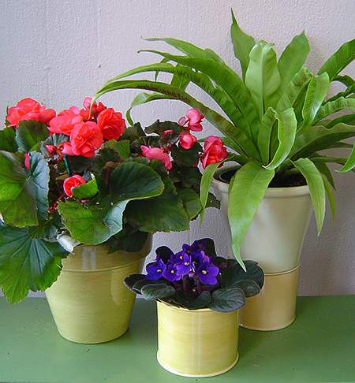
Идея исследования:
Идея исследования:
Влияние комнатных растений на здоровье человека.

Slide 4
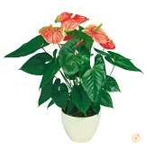
Гипотеза исследования:
Если мы выясним, что комнатные растения способны очищать воздух помещений от токсичных соединений, то выясним, какие кондиционеры «живые» или бытовые более полезны для человека.

Slide 5
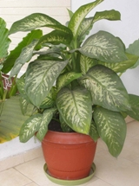
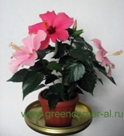
Объект исследования:
Комнатные растения и их роль
в жизни человека.
Предмет исследования:
Влияние комнатных растений
на здоровье человека .

Slide 6
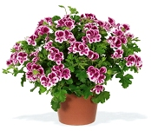
Задачи исследования
Узнать, что такое кондиционер и какую роль в жизни человека он играет.
Выяснить, какие комнатные растения могут заменить бытовые кондиционеры.
3. Познакомиться с особенностями комнатных растений и с условиями которые для них наиболее благоприятны.
Выявить какие комнатные растения влияют на здоровье человека.
Провести эксперимент: как правильный уход помогает растениям.

Slide 7
Методы исследования:
• Анализ литературы по использованию
комнатных растений как кондиционеров.
• Анкетирование с целью выяснения знаний
учащихся о пользе комнатных растений .
• Наблюдение и уход за комнатными
растениями.

Slide 8
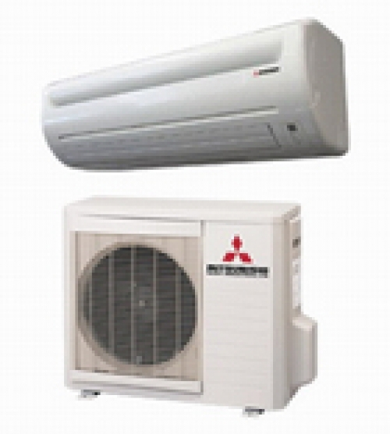
Что такое кондиционер?
Кондиционер – это прибор, применяющийся для поддержания оптимальной температуры в помещении.

Slide 9
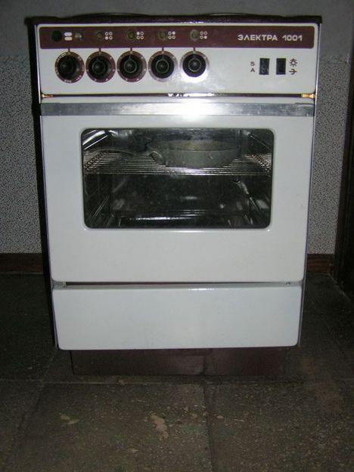
Влияние комнатных растений на здоровье
человека
Формальдегид – бесцветный токсичный газ, оказывает отрицательное влияние на органы дыхания, нервную систему.
Фенол –
химическое вещество, ядовит, вызывает нарушения нервной системы.

Slide 10
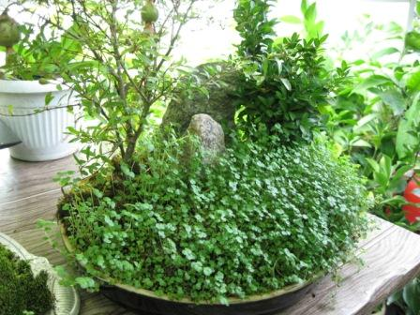
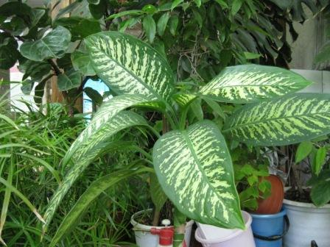
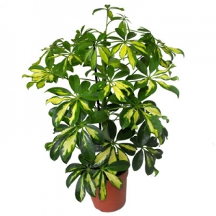
Комнатные растения наши друзья !
Цветы, как люди,
На добро щедры,
И щедро нежность
Людям отдавая,
Они цветут, сердца отогревая,
Как маленькие тёплые костры.

Slide 11
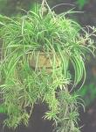
ХЛОРОФИТУМ
самый настоящий «живой кондиционер»
Хлорофитум – это находка.
В чистке воздуха – рекордсмен!
Посели ты его на кухне,
Воздух чище станет вдвойне.

Slide 12
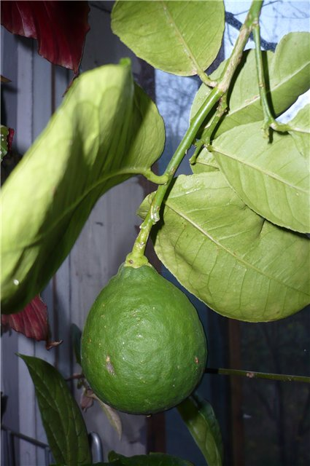
Цитрусовые растения –
лимон
Была зима за окнами.
На улице мороз,
У нас на подоконнике
Лимон зелёный рос
И он большую радость
Моей семье принёс.

Slide 13
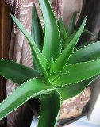
АЛОЭ
Лист горбочком, с желобочком,
Шипы имеет, а ранить не умеет.
Воздух чистит, лечит нас.
Настоящий клад для вас
В горшок его скорей садите,
На подоконник свой несите.

Slide 14
Герань (пеларгония)
Её неповторимый аромат
Надолго мои руки сохранят,
Ведь стоит лист в ладонях растереть,
Избавишь ты себя от многих бед.
Микробы все исчезнут без следа.
Здоровой кожа станет навсегда,
Дорогу мухи в дом забудут твой,
А сердце ощутит гармонию и покой.

Slide 15
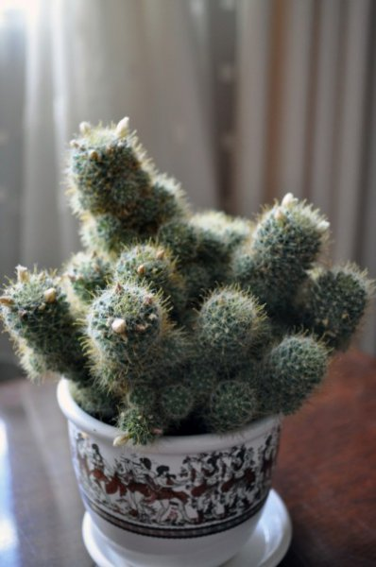
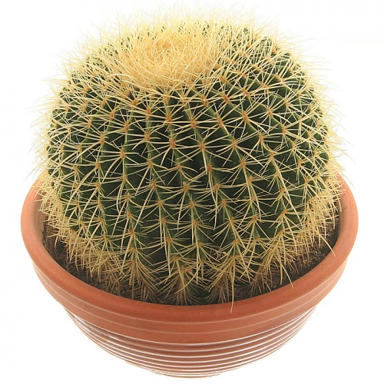
Кактус
Зелёный, в колючках,
Похож на ежа,
Компьютер в доме есть?
Поставь его туда.
А как только зацветёт, и увидишь ты
Белые, красные, жёлтые цветы

Slide 16
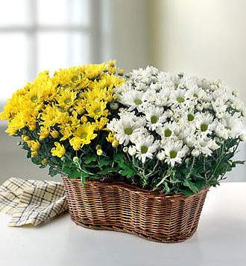
Хризантема
Как прекрасны и нежны
Эти яркие цветы.
Если вдруг ремонт в квартире,
Хризантемы заведи.

Slide 17
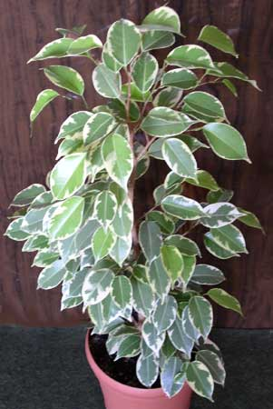
Фикус
Ехал Ваня на коне,
Вёл собачку на ремне,
А старушка в это время,
Мыла фикус на окне.
Фикус оказался очень всем полезен.
Формальдегиды поглощает,
Воздух очищает, жизнь нам продлевает.

Slide 18
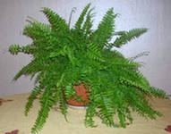
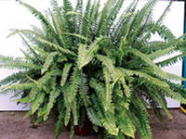
Папоротники
В летнюю жару и зимнюю стужу
Папоротник всегда в доме нужен.
Улучшает температурный баланс
Украшает жизнь и радует нас.

Slide 19
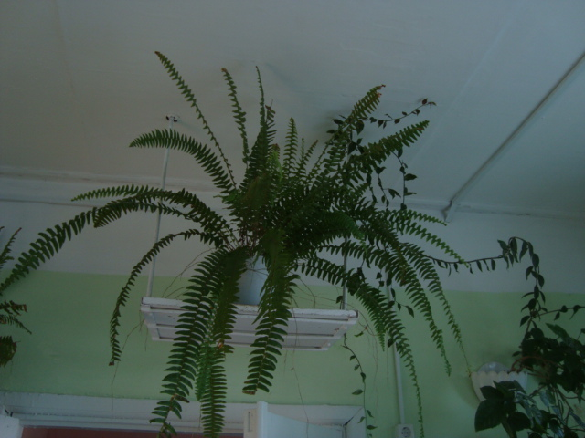
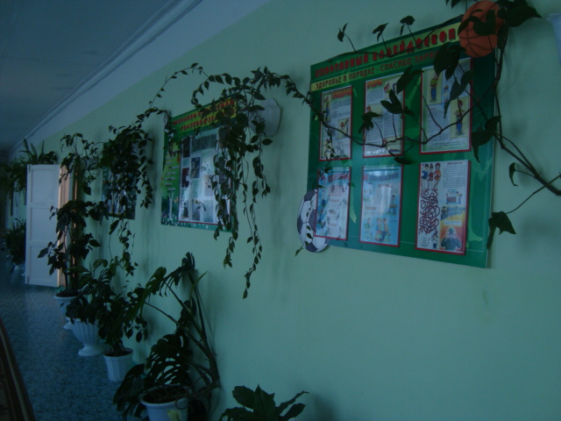
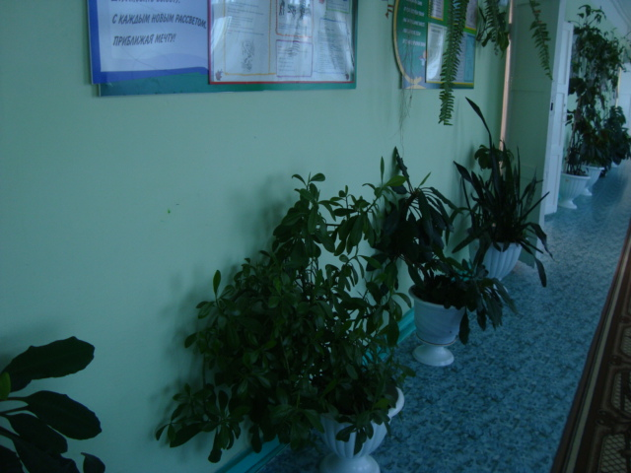
В нашей школе все растения являются «живыми кондиционерами»

Slide 20
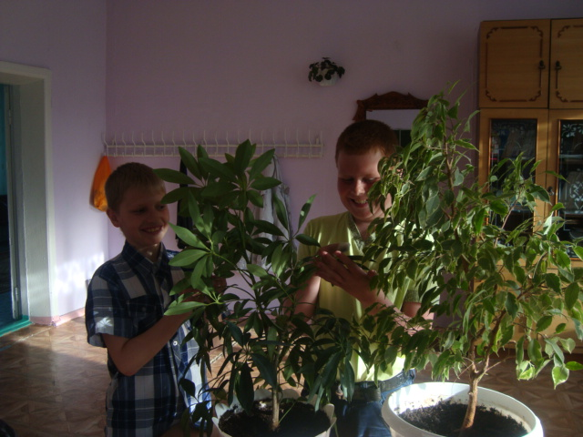
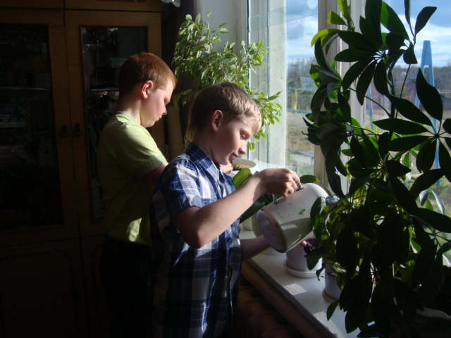
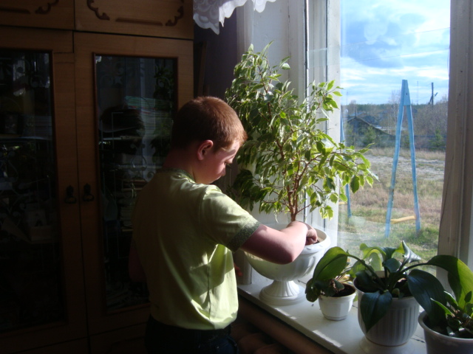
УХОД ЗА КОМНАТНЫМИ РАСТЕНИЯМИ
•Поливка растений
•Обтирание листочков от пыли
•Купание растений
•Рыхление почвы
Растение будет вам благодарно и будет служить долго.

Slide 21
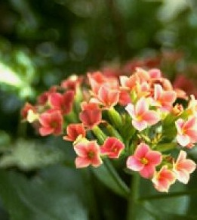
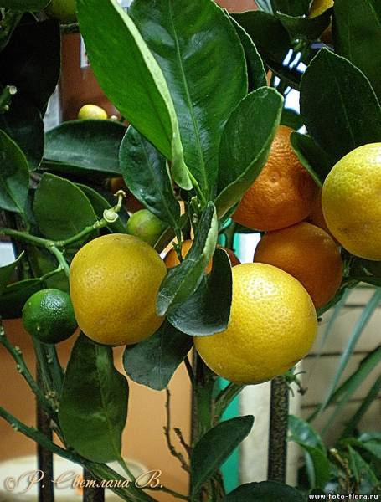
Спасибо за внимание!

